Slide 1

毕业答辩
树莓派智能小车
指导老师：田华、任青青
答辩人：张家玮
2017.6.

Slide 2
目录
选题背景
树莓派介绍
硬件技术
软件技术
项目演示

Slide 3
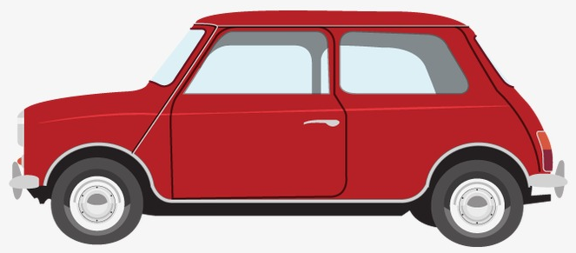
选题背景
随着汽车工业的迅速发展，关于汽车的研究也就越来越受人关注。全国电子大赛和省内电子大赛几乎每次都有智能小车这方面的题目，全国各高校也都很重视该题目的研究。可见其研究意义很大。本设计就是在这样的背景下提出的，本题目是结合科研项目而确定的设计类课题。设计的智能电动小车应该能够实时显示时间、速度、里程，具有自动寻迹、寻光、避障功能，可程控行驶速度、准确定位停车。
PICTURE
Smart Car

Slide 4
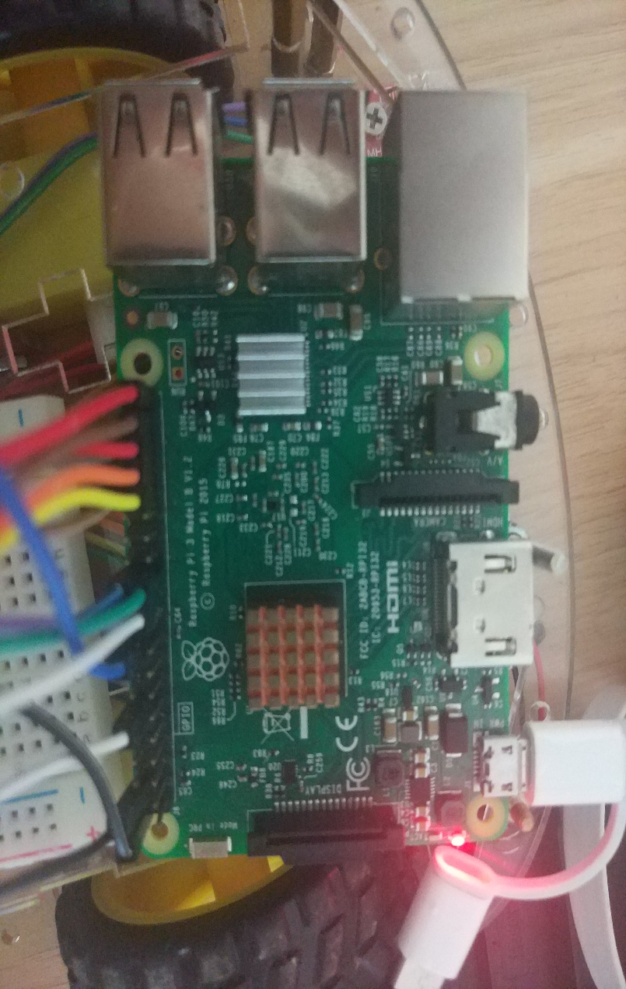
树莓派简介
PICTURE
Raspberry Pi(中文名为“树莓派”,简写为RPi，(或者RasPi / RPI) 是为学习计算机编程教育而设计，只有信用卡大小的微型电脑，其系统基于Linux。
随着Windows 10 IoT的发布，我们也将可以用上运行Windows的树莓派
自问世以来，受众多计算机发烧友和创客的追捧，曾经一“派”难求。别看其外表“娇小”，内“心”却很强大，视频、音频等功能通通皆有，可谓是“麻雀虽小，五脏俱全”。[4]
Raspberry Pi 3

Slide 5
硬件 技术
通讯
蓝牙通讯
：手机-树莓派
WiFi通讯
：树莓派-电脑
PWM
直流电机调速（采用L298N）模块
光电
超声波
红外避障 测速（槽型光电传感器）
超声波舵机相结合避障

Slide 6
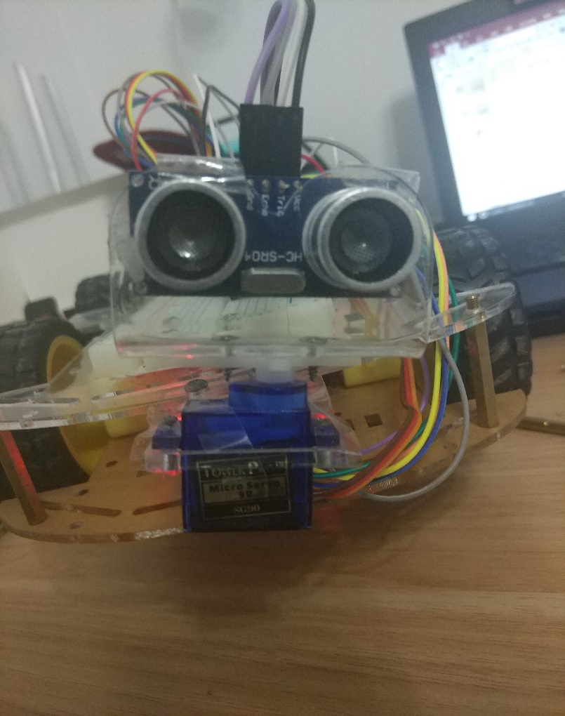
超声波
超声波
超声波对固体或液体的穿透本领很大且超声波碰到物体会产生显著反射形成反射成回波，因此计算并处理超声波发出到接收回波的时间差即可得到距离
舵机
控制信号由接收机的通道进入信号调制芯片，获得直流偏置电压。它内部有一个基准电路，产生周期为20ms，宽度为1.5ms的基准信号，将获得的直流偏置电压与电位器的电压比较，获得电压差输出。最后，电压差的正负输出到电机驱动芯片决定电机的正反转。当电机转速一定时，通过级联减速齿轮带动电位器旋转，使得电压差为0，电机停止转动。
PICTURE
超声波舵机结合避障

Slide 7
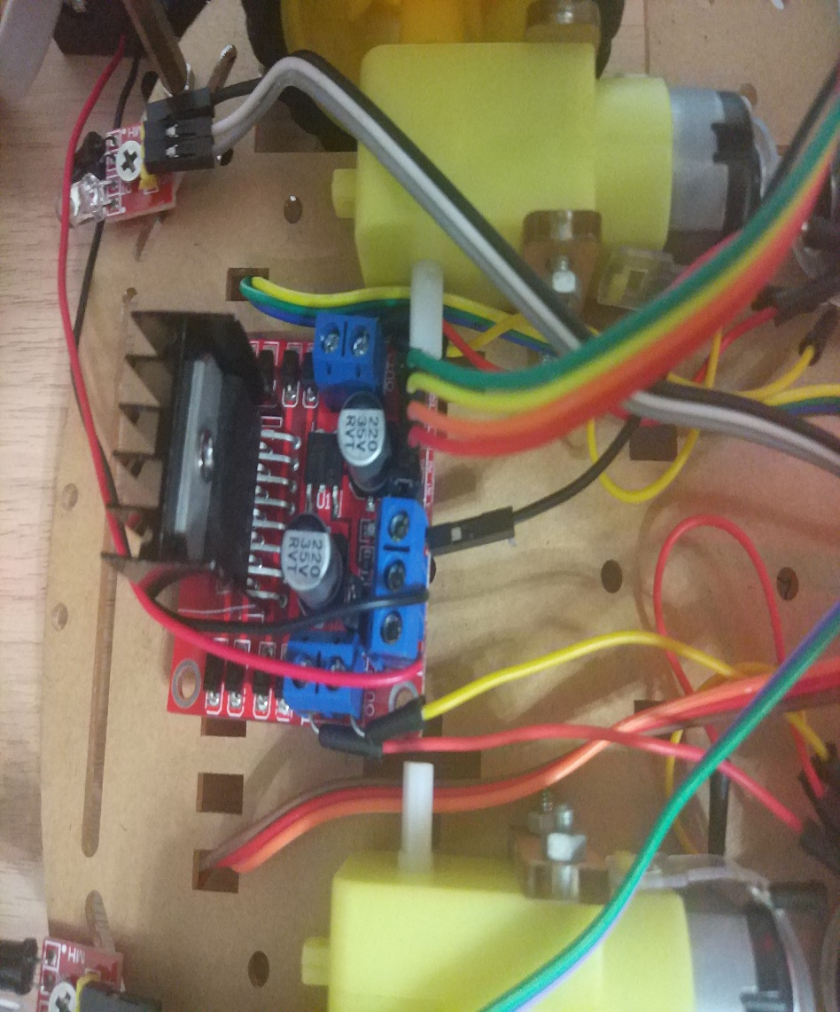
PWM
直流电机
L298N是专用驱动集成电路，属于H桥集成电路，与L293D的差别是其输出电流增大，功率增强。其输出电流为2A，最高电流4A，最高工作电压50V，可以驱动感性负载，如大功率直流电机，(二相、三相、四相)步进电机，伺服电机，电磁阀等，特别是其输入端可以与单片机直接相联，从而很方便地受单片机控制。当驱动直流电机时，可以直接控制两路电机，并可以实现电机正转与反转，实现此功能只需改变输入端的逻辑电平。
PICTURE
L298N驱动直流电机调速

Slide 8
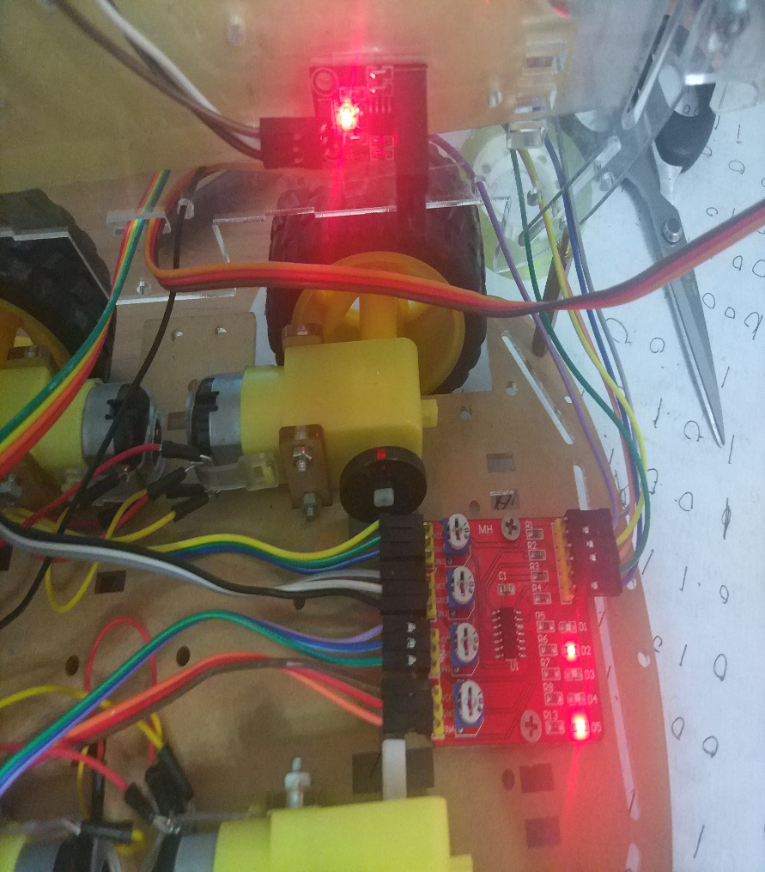
光电
槽型光电传感器
把一个光发射器和一个接收器面对面地装在一个槽的两侧的是槽形光电。发光器能发出红外光或可见光，在无阻情况下光接收器能收到光。但当被检测物体从槽中通过时，光被遮挡，光电开关便动作。输出一个开关控制信号，切断或接通负载电流，从而完成一次控制动作。槽形开关的检测距离因为受整体结构的限制一般只有几厘米。
YL-70传感器
传感器模块对环境光线适应能力强，其具有一对红外线发射与接收管，发射管发射出一定频率的红外线，当检测方向遇到障碍物（反射面） 时，红外线反射回来被接收管接收，经过比较器电路处理之后，同时信号输出接 口输出数字信号（一个低电平信号），可通过电位器旋钮调节检测距离，有效距 离范围 2～60cm
PICTURE
左上：槽型光电传感器（测速）右下：YL-70传感器（红外避障）

Slide 9

通讯
NO PICTURE
支持通讯协议
Bluetooth 4.1
802.11n Wireless LAN
Graphic Designer

Slide 10
软件 技术
Linux
以Linux操作系统为开发平台
Bluepy为蓝牙socket封装
Bluez为蓝牙协议
通讯
ssh电脑树莓派通讯
Spp手机蓝牙串口通讯
WiFi电脑树莓派通讯
Python
手机
Python为开发语言
使用蓝牙串口APP进行操作

Slide 11


Linux
Raspberry Pi
Raspbian系统是树莓派官方推荐的系统
拥有Linux开发的便捷性开源性
PICTURE
Raspbian

Slide 12


Python
language
是一种面向对象的解释型计算机程序设计语言，树莓派采用python语言为主要开发语言。
功能强大，使用简单，修改调整方便
PICTURE
Language ：Python

Slide 13
通讯
NO PICTURE
Com
Wi-Fi是一种允许电子设备连接到一个无线局域网（WLAN）的技术
蓝牙（ Bluetooth® ）：是一种无线技术标准，可实现固定设备、移动设备和楼宇个人域网之间的短距离数据交换
Graphic Designer

Slide 14

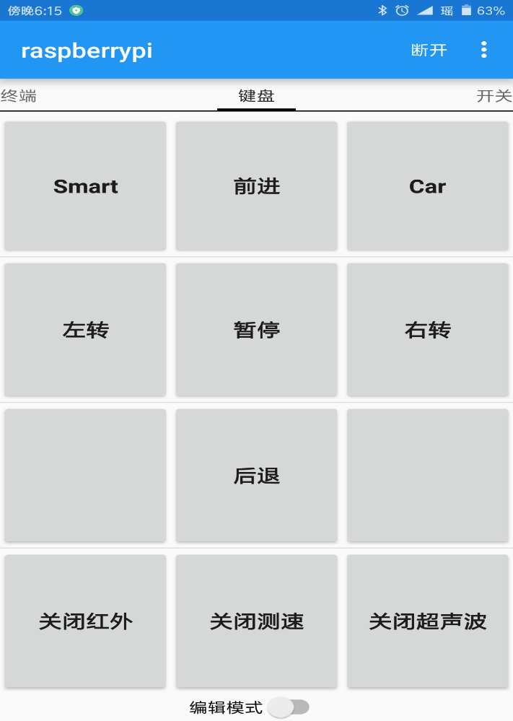
手机
蓝牙串口
利用蓝牙串口发送指令
经树莓派处理识别指令
树莓派执行指令
手机端操作界面

Slide 15
项目 演示
Step1
Step 2
We Born.
step 3.
step 4.

Slide 16

Step1
打开小车电源
PICTURE
L298N驱动直流电机调速

Slide 17

Step2
NO PICTURE
打开手机蓝牙
树莓派蓝牙开机自启
Graphic Designer

Slide 18
Step3
建立连接
PICTURE
左上：槽型光电传感器（测速）右下：YL-70传感器（红外避障）

Slide 19

Step4
轻松控制
PICTURE
Smart Car

Slide 20


https://github.com/SilverBullet-Z
Raspberry Pi
Bluetooth
1625149164@qq.com
嵌入 式
THANK YOU!
WIFI
Enjoy & Good Luck

